Slide 1
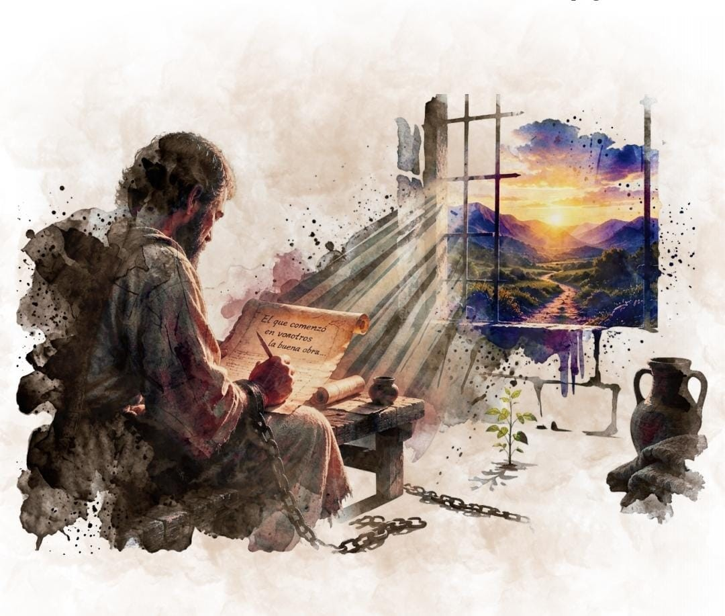

Agregue el Título
INTRODUCCIÓN
Domingo
Más Allá de lo Imposible
Título del tópico

Slide 2

INTRODUCCIÓN
Filipenses 1:6.
Estando persuadido de esto, que el que comenzó en vosotros la buena obra, la perfeccionará hasta el día de Jesucristo»
«Al que se siente apesadumbrado por una vida de pecado, pero que no sabe dónde encontrar alivio, presentadle al Salvador compasivo. Tomadle de la mano, levantadle, decidle palabras de aliento y de esperanza. Ayudadle a asirse de la mano del Salvador». El Ministerio de Curación, pág. 125.
Agregue el texto
Más Allá de lo Imposible
Título del tópico

Slide 3
Agregue el Título
DOMINGO
Domingo
A. ¿Cómo podemos ser inspirados por el saludo de Pablo desde una mazmorra romana? Filipenses 1:1–5.
Aunque Pablo estaba preso, expresó gratitud y gozo por los hermanos y por su participación en el evangelio. Sus circunstancias no apagaron su esperanza.
Pablo escribía a personas que luchaban con tentaciones y podían caer. Sin embargo, no las abandonaba ni desconfiaba de ellas, sino que confiaba en que Dios podía hacer una obra en sus vidas. Debemos seguir trabajando por una persona mientras quede un rayo de esperanza.
1. ESPERANZA TIERNA
Título del tópico

Slide 4
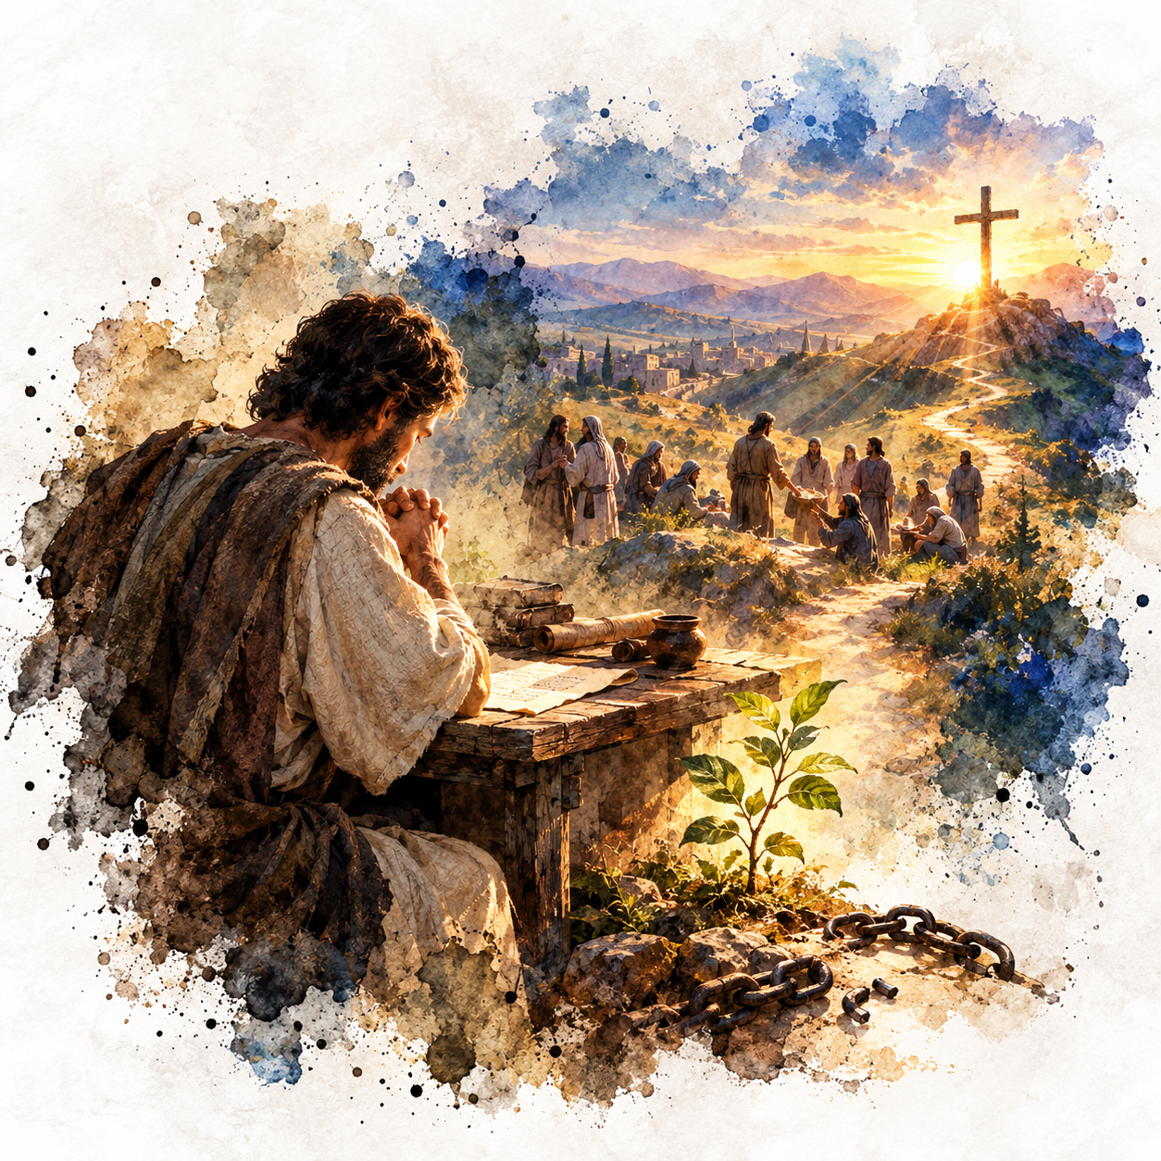
LUNES
A ¿Cómo nuestra actitud hacia nuestros asociados defectuosos y que yerran puede revelar la profundidad de nuestra fe en el poder de Dios? Filipenses 1:6–8.
Nuestra paciencia, comprensión y disposición para ayudar al que ha caído muestran cuánto confiamos en que Dios puede transformar su vida.
Debemos comprender la debilidad de los demás. Muchas personas necesitan ayuda, ternura y paciencia para levantarse. No debemos aumentar su dolor con palabras de condenación, porque Cristo pagó un gran precio por ellas.
Agregue el texto
CONFIANDO EN EL PODER DE DIOS
CONFIANDO EN EL PODER DE DIOS
Título del tópico

Slide 5
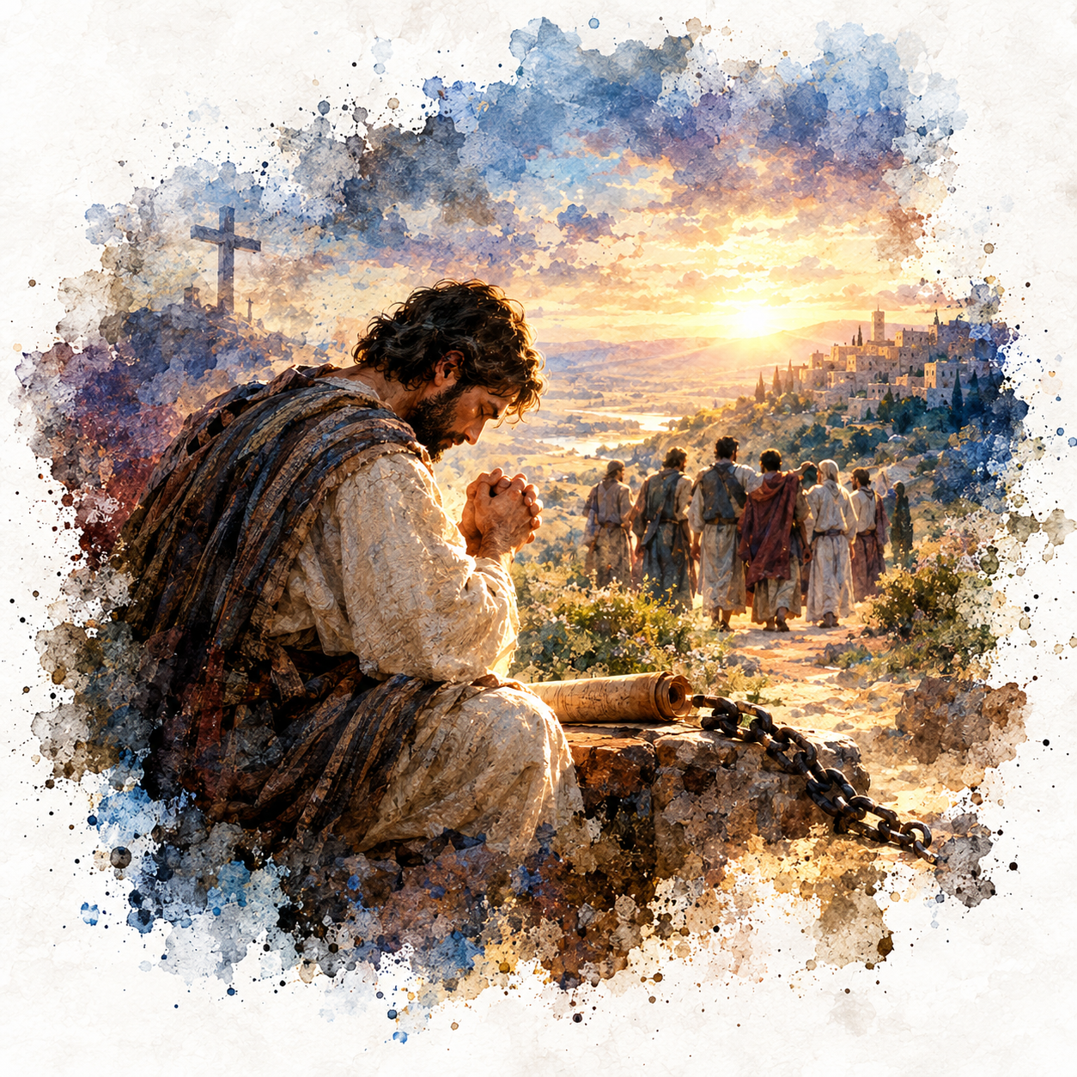
Agregue el Título
LUNES
Domingo
b. ¿Con qué propósitos deberíamos estudiar la palabra de Dios? Filipenses 1:9–11.
Debemos estudiarla para que nuestro amor crezca, podamos discernir lo mejor y produzcamos frutos de justicia para la gloria de Dios.
Debemos aprovechar los medios de gracia para que el amor de Dios abunde más en nosotros. La vida cristiana requiere avanzar continuamente y alcanzar la norma presentada en las Escrituras.
2. CONFIANDO EN EL PODER DE DIOS
Título del tópico

Slide 6
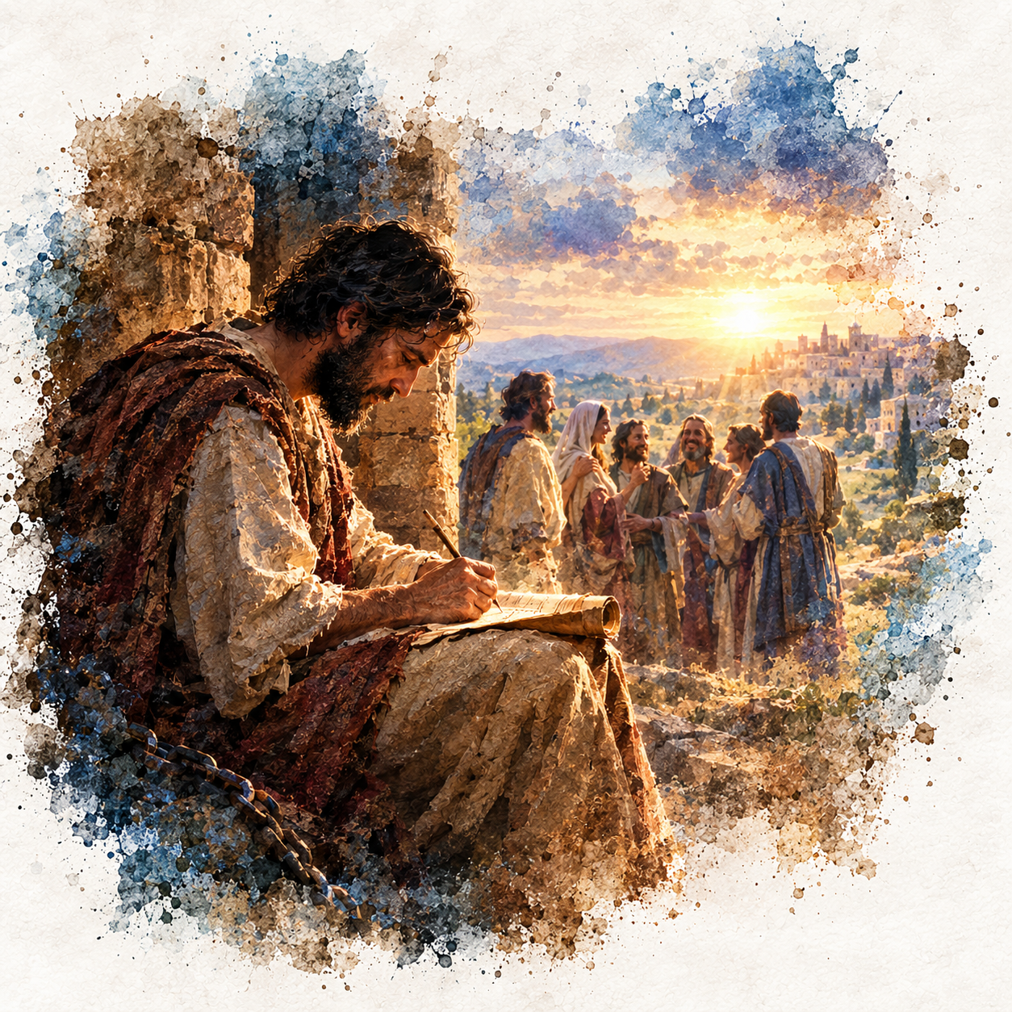
MARTES
A. Describa cómo Dios usa a menudo la persecución y las dificultades para difundir Su maravilloso mensaje de amor y gracia. Filipenses 1:12–14.
Dios puede utilizar circunstancias difíciles para abrir nuevas oportunidades para que el evangelio llegue a personas que de otra manera no lo escucharían.
Aunque Pablo estaba preso y parecía estar en una situación de derrota, su influencia llegó hasta personas de diferentes condiciones, incluso al palacio del emperador. Dios puede sacar victoria de aquello que parece fracaso.
Agregue el texto
3. VIENDO EL PANORAMA COMPLETO
Título del tópico

Slide 7
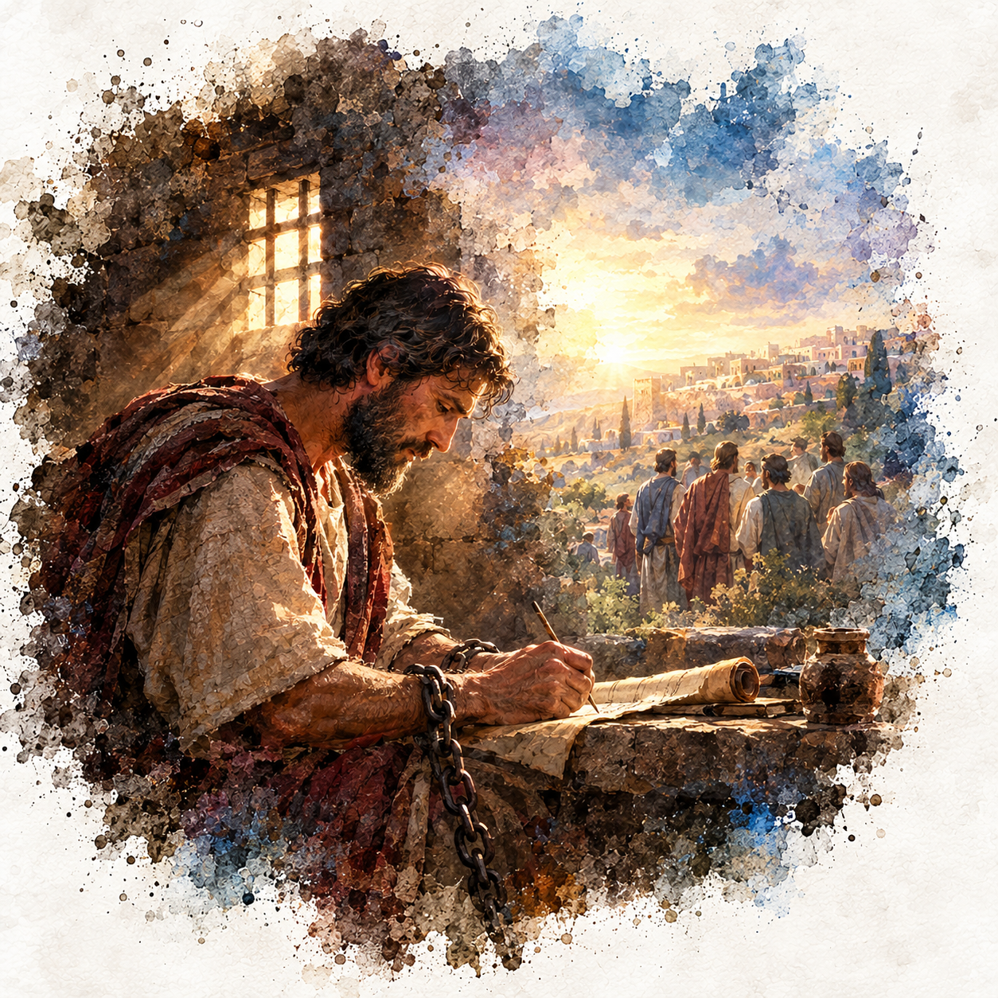
Agregue el Título
MARTES
Domingo
B. ¿Si somos tentados a sentirnos decepcionados por medios poco convencionales mediante los cuales pueden sembrarse las semillas de la verdad, ¿qué deberíamos recordar? Filipenses 1:15–18.
Debemos recordar que lo importante es que Cristo sea anunciado y que la semilla de la verdad llegue a los corazones.
Aunque existan diferentes maneras de predicar, la Palabra de Dios continúa siendo una semilla incorruptible. Incluso en medio de oposición y persecución, Cristo puede ser exaltado y las almas pueden ser alcanzadas.
3. VIENDO EL PANORAMA COMPLETO
Título del tópico

Slide 8
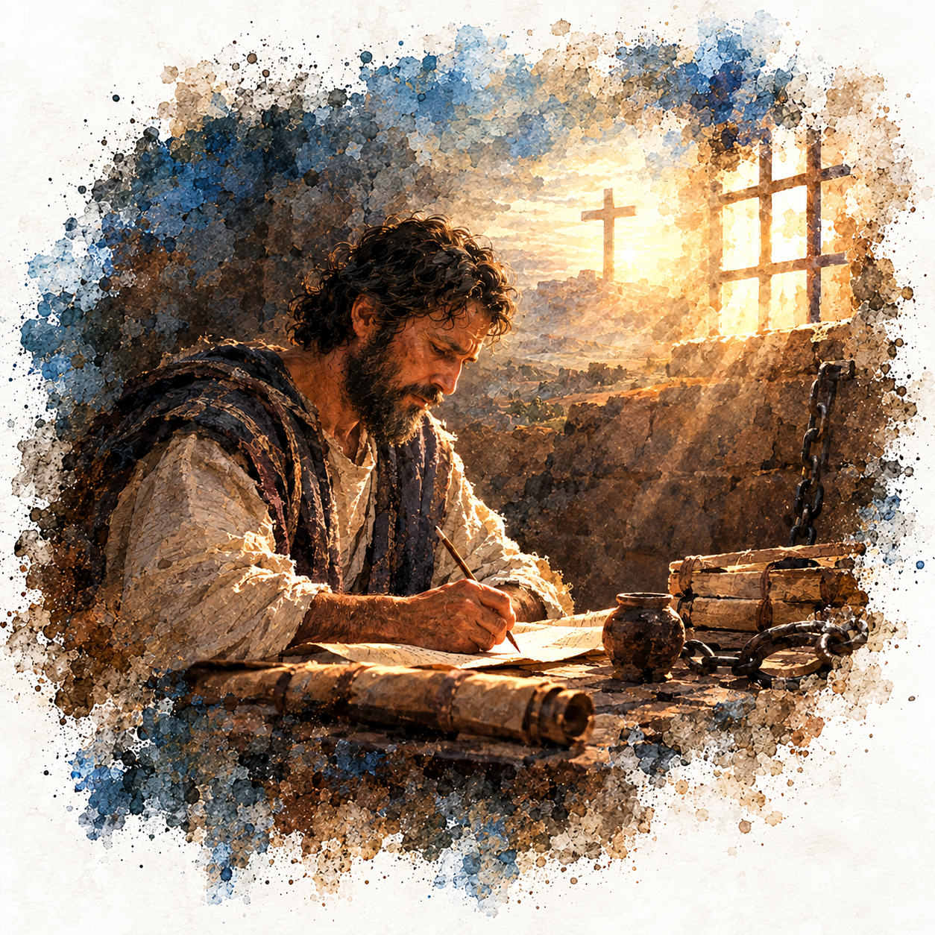
Agregue el Título
MIERCOLES
Domingo
A. ¿Por qué podemos ser inspirados por el asombroso testimonio de Pablo?
Gálatas 6:14; Filipenses 1:19–21.
Porque Pablo vivía para Cristo. Su amor por Él era tan profundo que estaba dispuesto a servir, trabajar y sacrificarse para que otros fueran salvos.
Pablo es presentado como un ejemplo de una vida completamente entregada a Dios. Todo lo que recibía lo consideraba una oportunidad para bendecir a otros. Para él, vivir era Cristo.
4. TENIENDO LA ETERNIDAD EN VISTA
Título del tópico

Slide 9
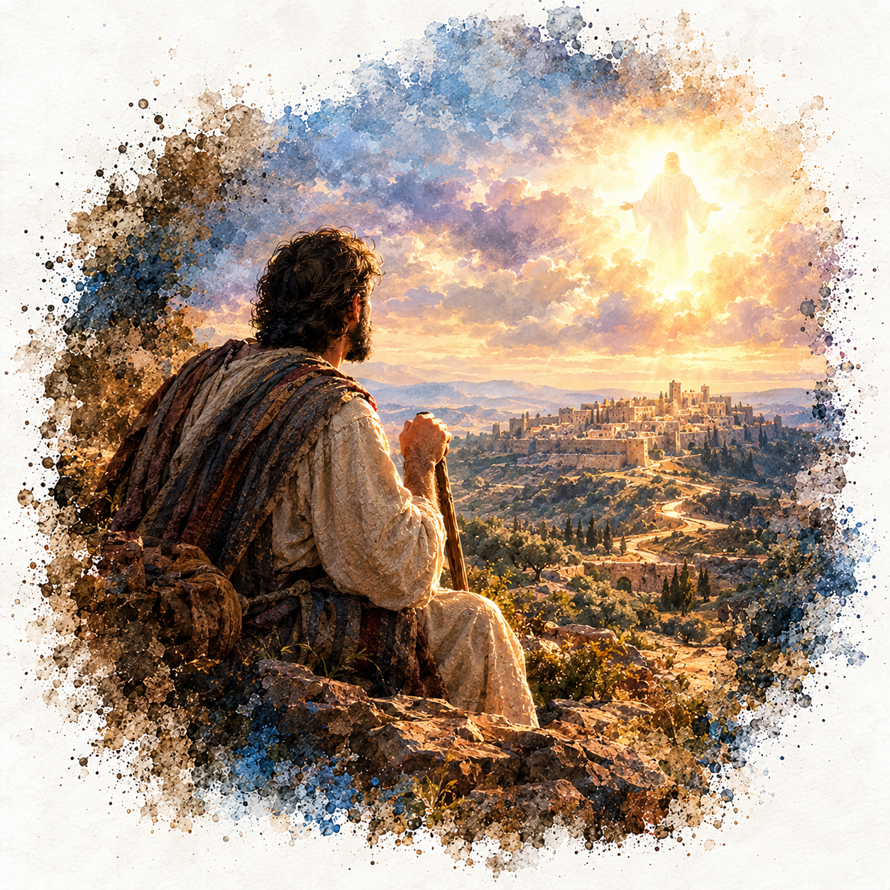
MIERCOLES
B. ¿Qué perspectiva deberíamos tener respecto a nuestros deberes aquí en la tierra en anticipación al regreso de Cristo? Filipenses 1:22–24; 2 Timoteo 4:8; Juan 14:3.
Debemos cumplir fielmente nuestro servicio mientras esperamos el regreso de Cristo, sabiendo que nuestro trabajo para Dios tiene una recompensa eterna.
Aunque la recompensa final será recibida cuando Cristo vuelva, el servicio fiel a Dios ya trae una recompensa en esta vida. Las dificultades no deben detenernos, sino fortalecer nuestro espíritu para continuar.
Agregue el texto
4. TENIENDO LA ETERNIDAD EN VISTA
Título del tópico

Slide 10
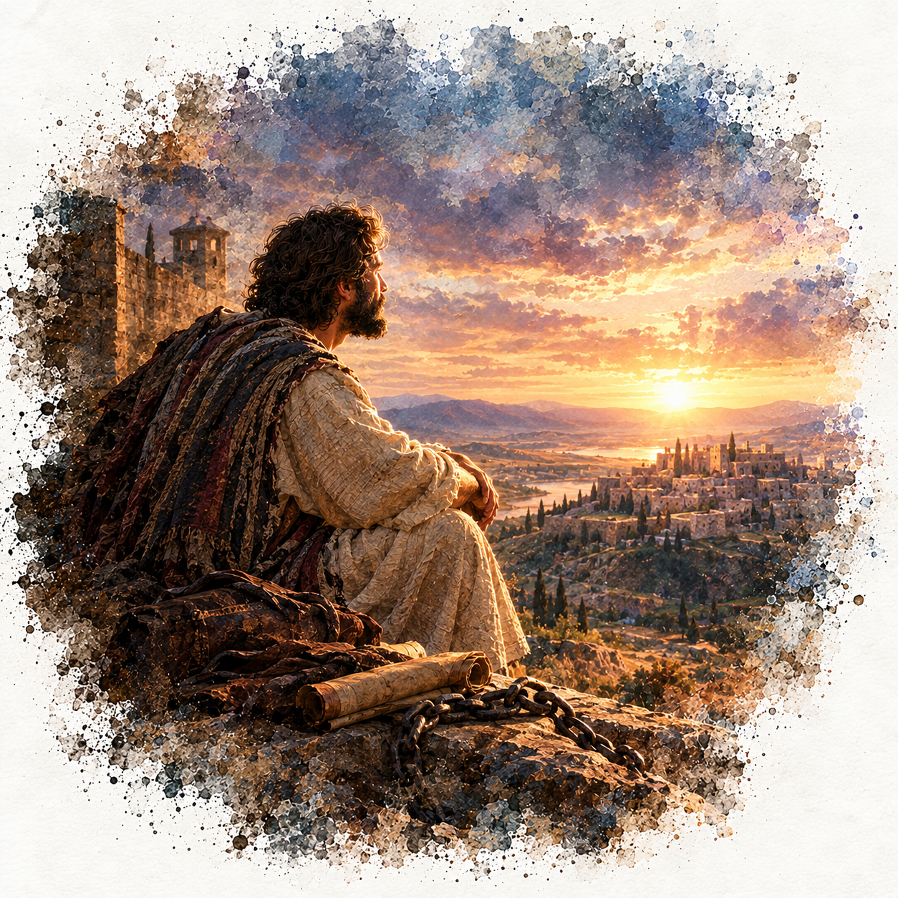
Agregue el Título
JUEVES
Domingo
A. ¿Cómo puede la actitud de Pablo generar esperanza en nosotros? Filipenses 1:25–28.
La actitud de Pablo nos enseña a permanecer firmes y avanzar en la obra de Dios, aun cuando enfrentemos dificultades, oposición o sufrimiento.
Los mensajeros de Dios deben avanzar con valor y perseverancia, llevando el mensaje de verdad sin detenerse hasta alcanzar a quienes estén a su alcance.
5. FORTALECIDOS MEDIANTE LA FE
Título del tópico

Slide 11
JUEVES
b. ¿Cómo nos fortalece el ejemplo de Cristo? Filipenses 1:29, 30; Isaías 53:8–11.
Cristo soportó el sufrimiento mirando el resultado eterno de su sacrificio. Su ejemplo nos enseña a permanecer firmes aun en medio de la aflicción.
Cristo contempló la recompensa de la redención y eso lo sostuvo en su sufrimiento. Nosotros también debemos mirar hacia la eternidad y recordar que el conflicto, la tribulación y la lucha tendrán un final.
Agregue el texto
5. FORTALECIDOS MEDIANTE LA FE
Título del tópico

Slide 12
Agregue el Título
CIERRE
Domingo
La lección nos deja una esperanza clara: Dios no abandona la obra que comienza en nosotros. Pablo estuvo preso, enfrentó dificultades y oposición, pero siguió confiando, trabajando y viviendo para Cristo.
También aprendimos que no debemos abandonar a quien ha caído. Mientras exista un rayo de esperanza, debemos levantar, animar y ayudar a esa persona a tomar nuevamente la mano del Salvador.
Por eso, aunque hoy enfrentemos pruebas, podemos avanzar con fe. Lo que para nosotros parece imposible, Dios puede transformarlo en una oportunidad para obrar.
Que cada uno pueda decir con confianza:
“Señor, tú comenzaste la buena obra en mí. Yo confiaré en ti hasta el día de Jesucristo.”
MAS ALLA DE LO IMPOSIBLE
Título del tópico

